Slide 1

Praxis der Software Entwicklung: Visualizing Trends. Was verrät uns Twitter?

Slide 2
Gliederung
Einführung
Datenbank
Crawler
Kategorisierer
Benutzerschnittstelle
Datenfluss

Slide 3
1. Einführung
Daten-bank
Kate-gorisierer
GUI
Crawler
Systemmodell
Twitter
Geonames.org
Lokalisierungs-Webdienst
Twitter
Google / OpenStreetMap

Slide 4
2. Datenbank
Datenbankaufbau:
Accounts
Location
Category
Page
Account – Category
Day
Tweets
Account
Day
Retweets
Account
Location
Day

Slide 5
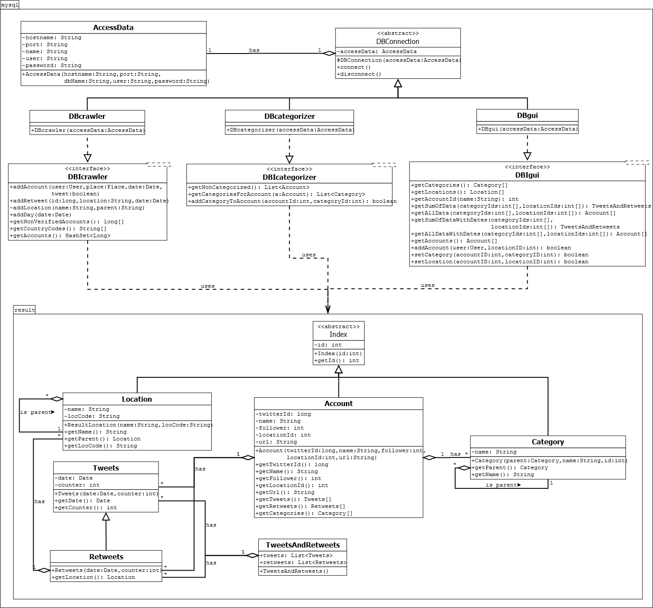
2. Datenbank
mysql-package
Interfaces zur Datenbankverbindung
result-Klassen zur Datenverwaltung
GUI Datenbankzugriff
Über Länder und Kalenderdaten aggregierte Daten
Über Kalenderdaten aggregierte Daten
Über Länder aggreggierte Daten
Komplette Daten
DMOZ-Daten

Slide 6
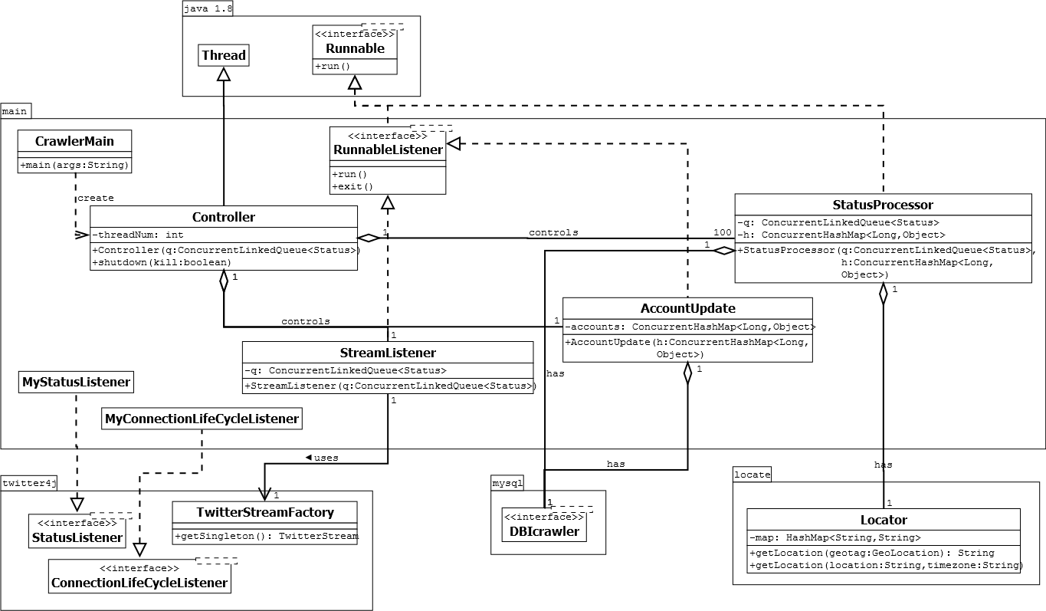
3. Crawler
Aufbau

Slide 7
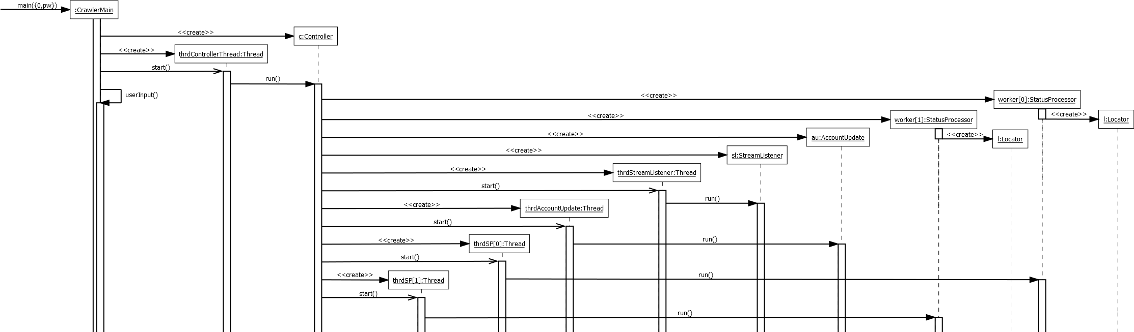
3. Crawler
Aufbau
Start

Slide 8
3. Crawler
Twitter-Stream-API
threadsichere Warteschlange
Filterung
Lokalisierung
in Datenbank schreiben
Aufbau
Start
Datenverarbeitung

Slide 9
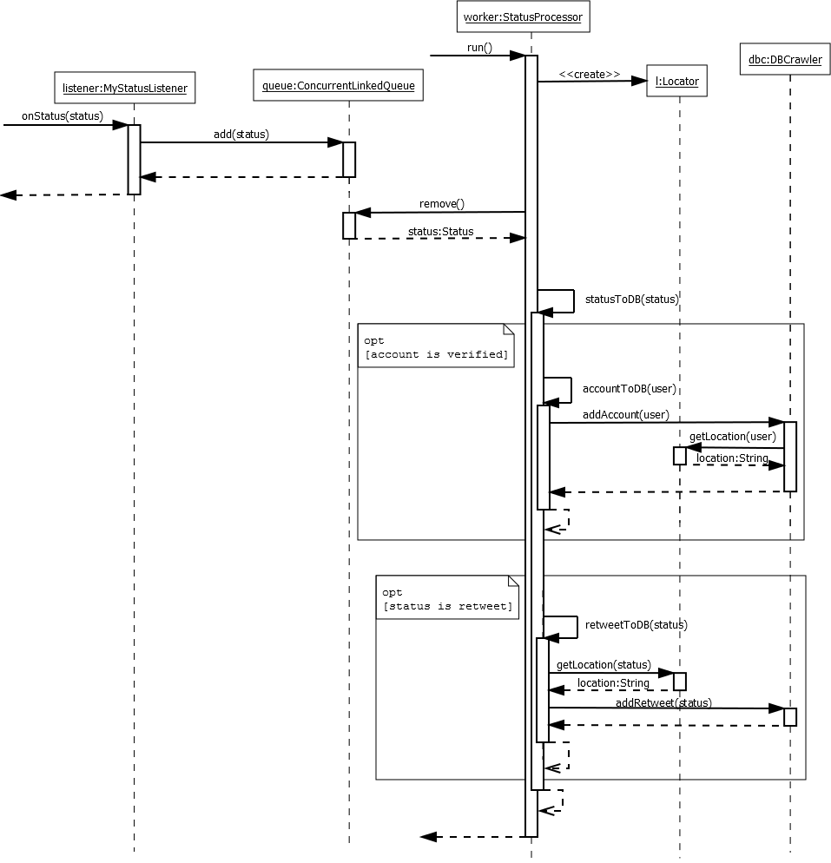
3. Crawler
Aufbau
Start
Datenverarbeitung

Slide 10
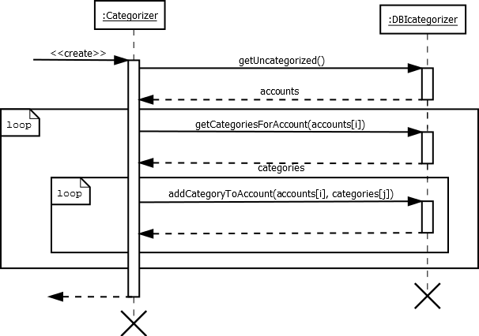
4. Kategorisierer
Kategorisierer initialisieren: Kategorien aus Datebank laden
Nicht kategorisierte Accounts aus Datenbank lesen
Account über URL zu Kategorie zuordnen
Account in Datenbank mit Kategorie updaten

Slide 11
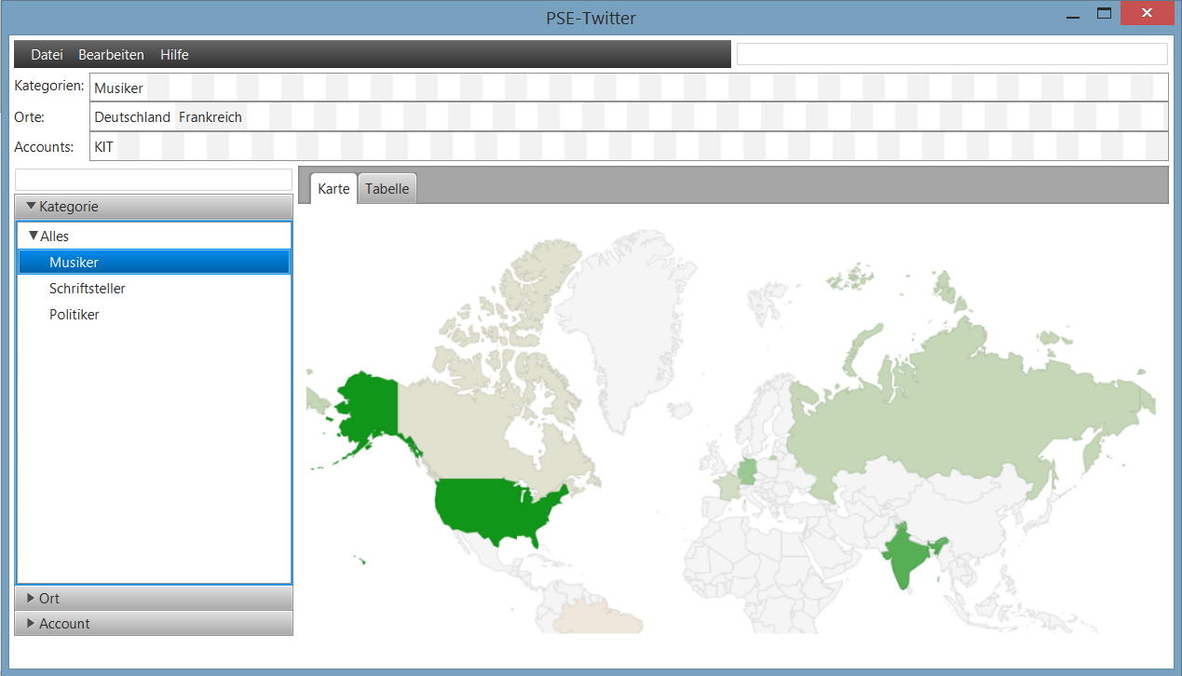
5. Benutzerschnittstelle

Slide 12
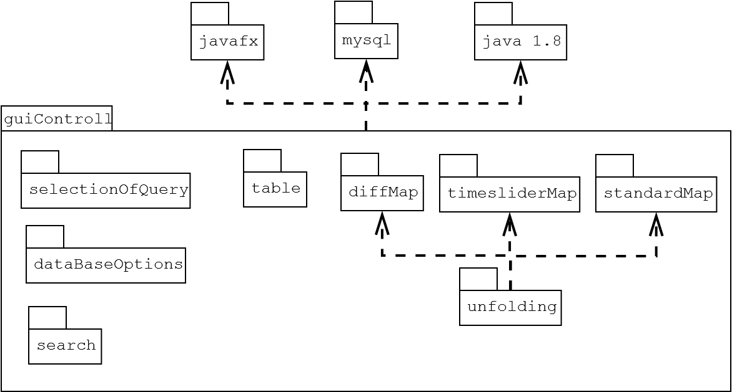
5. Benutzerschnittstelle
Paketdiagramm

Slide 13
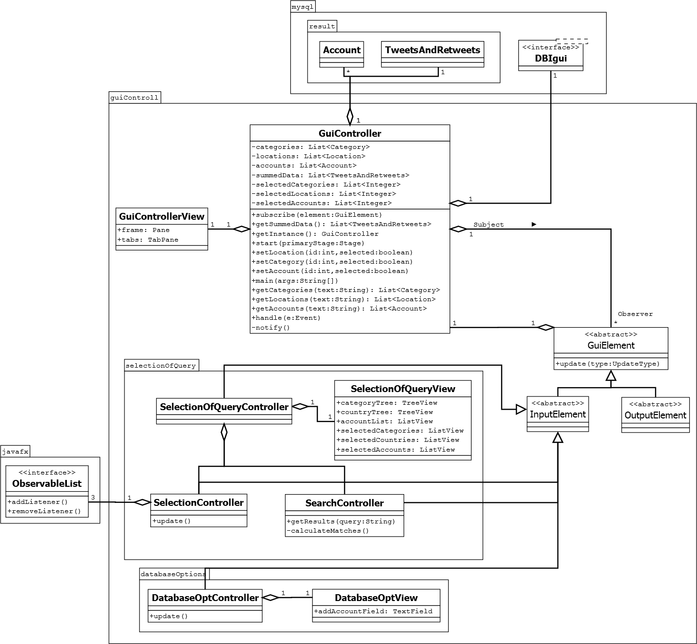
5. Benutzerschnittstelle
Klassendiagramm

Slide 14
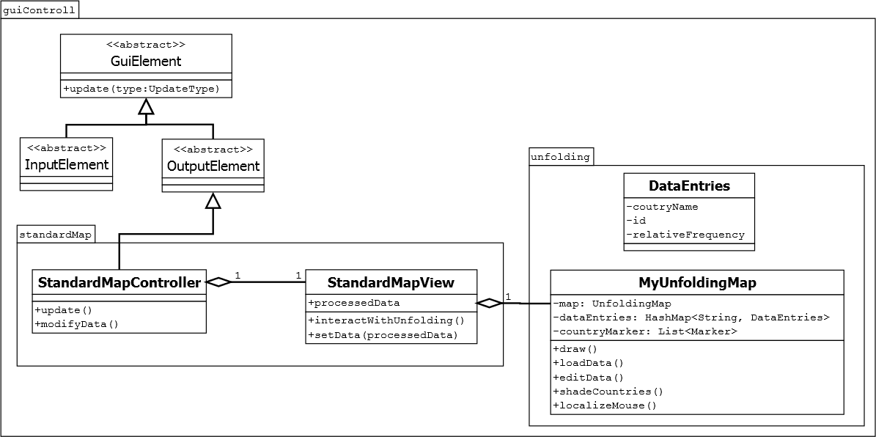
5. Benutzerschnittstelle
Klassendiagramm
standardMap
table
timeSliderMap
diffMap

Slide 15
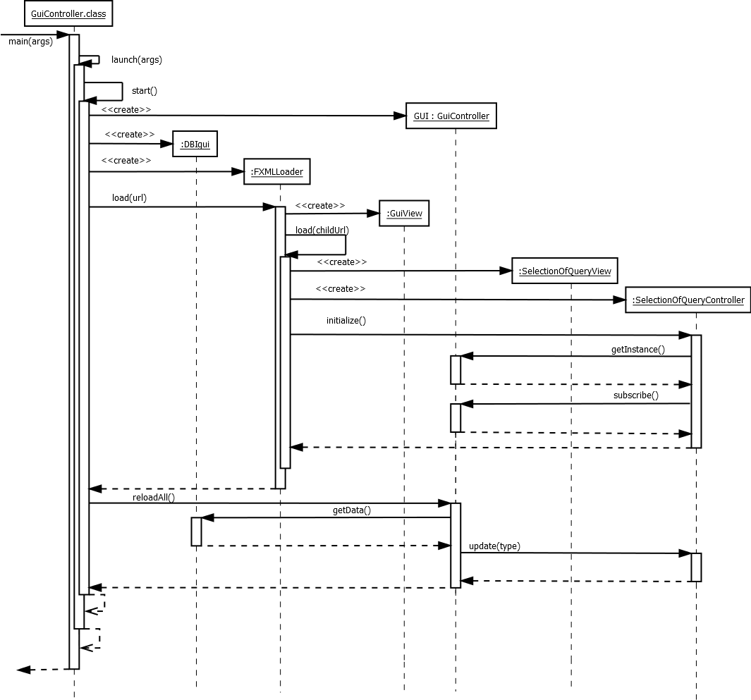
5. Benutzerschnittstelle
Start der GUI

Slide 16
5. Benutzerschnittstelle
Benutzereingabe
GuiController lädt Daten (über DBIgui)
GuiController benachrichtigt Ausgabe-Elemente
Ausgabe-Elemente holen nach Bedarf Daten
Visualisierung der Daten
Start der GUI
Datenanfrage

Slide 17
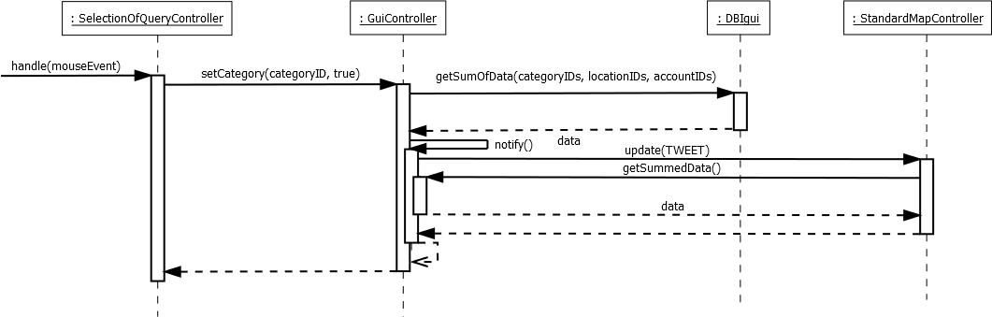
5. Benutzerschnittstelle
Start der GUI
Datenanfrage

Slide 18
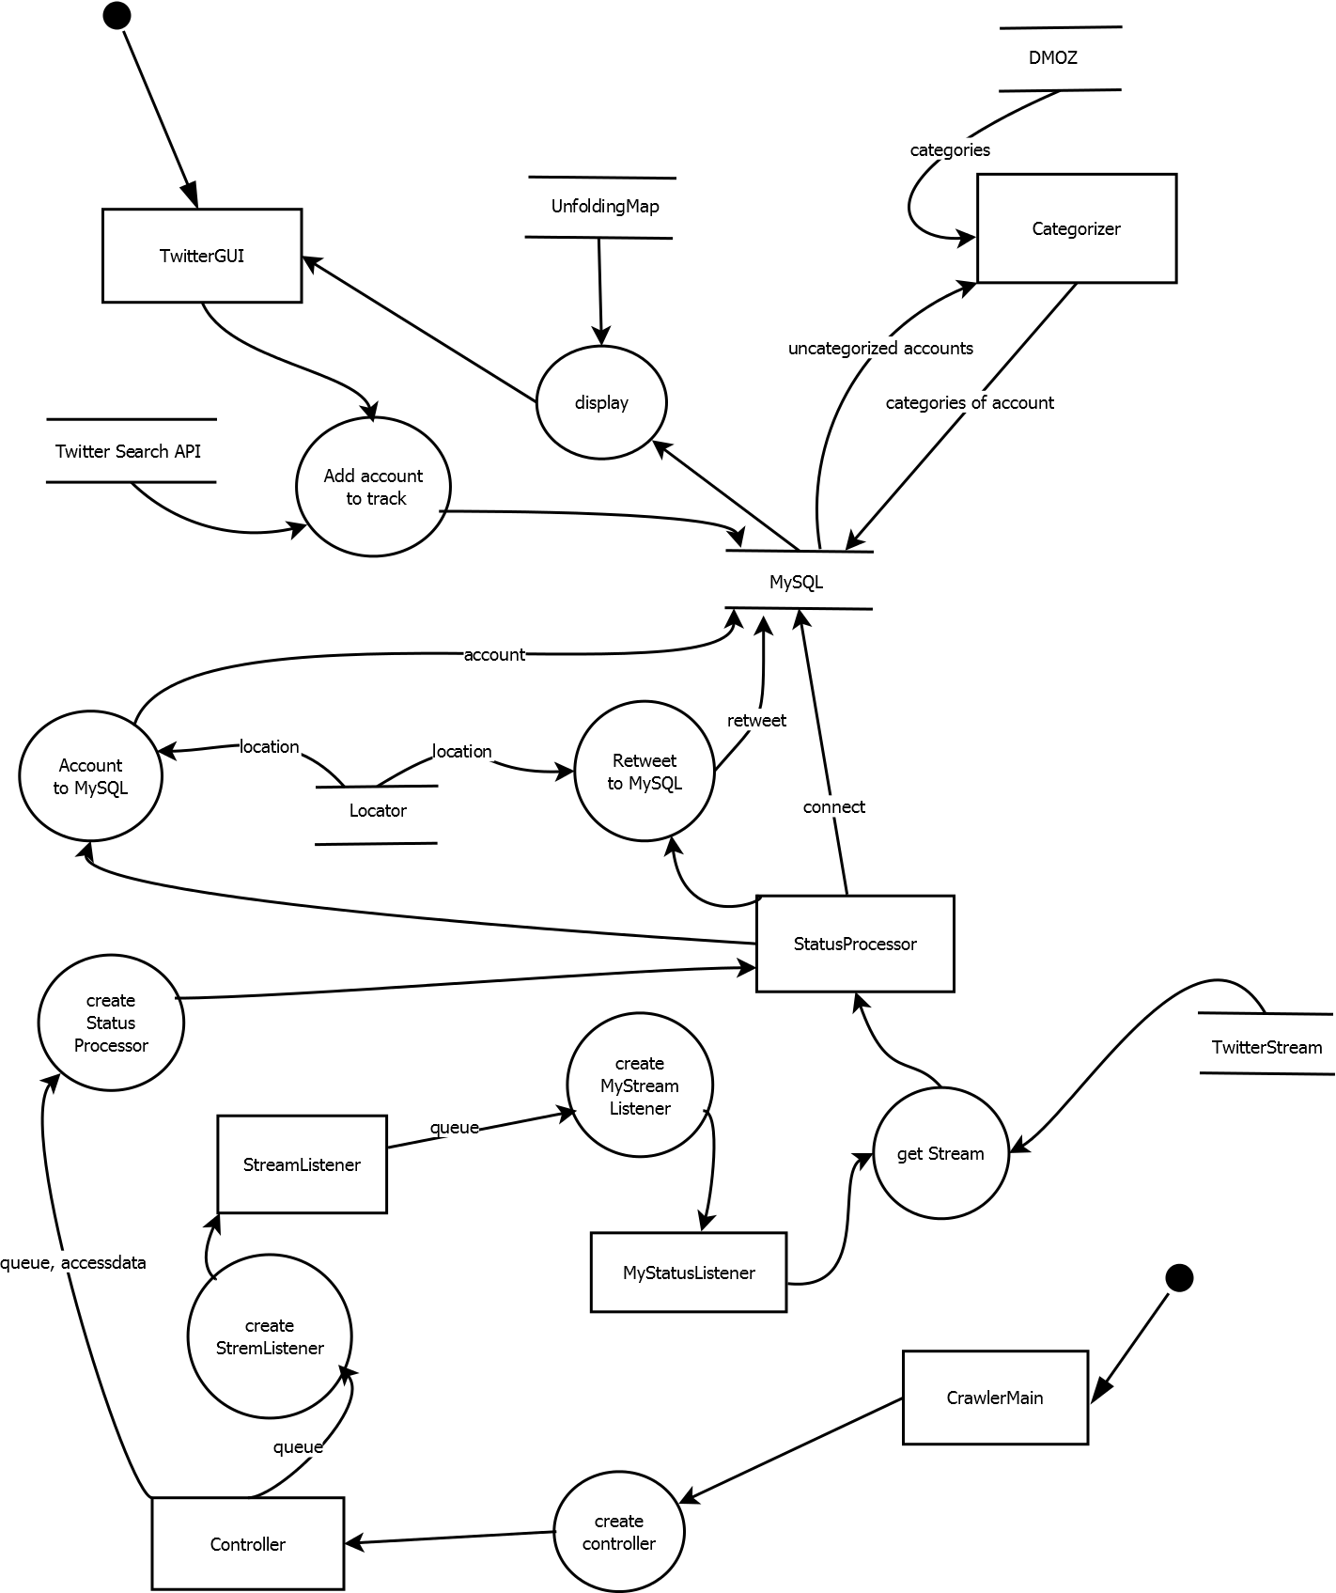
6. Datenfluss

Slide 19

Fragen?

